Slide 1
DABay – Änderungen bei Erklärungen nach AbwAG Einführungsveranstaltung DABay – Modul Bescheide Julia Schick LfU, Ref 65

Slide 2
Motivation für einen Umbau
Anpassung an die Vorgaben der VwVBayAbwAG bzw. Anlagen
Erklärung §6.10 VwVBayAbwAG:
Erklärungszeitraum ein Kalenderjahr
Anforderungen nur abgaberelevante Parameter
Erklärung §4.5 VwVBayAbwAG:
Erklärungszeitraum min. 3 Monate
Anforderungen nur abgaberelevante Parameter

Slide 3
Ziele des Umbaus
Abbildung der tatsächlichen vom Betreiber gestellten Erklärungen -AbwAG
Anpassung im Hinblick auf die Erweiterung um das Modul Abwasserabgabe
Mit dem Modul Abwasserabgabe soll die Antragsstellung der Erklärungen durch die Betreiber über DABay elektronisch erfolgen -> zukünftig erfolgt dann die Dateneingabe der Erklärungen durch den Antragssteller
Mit Modul Abwasserabgabe -> Integration der §4.5 AbwAG-Erklärungen in das Modul Überwachung
Vereinfachte und anwenderfreundliche Bedienung

Slide 4
DABay Erklärungen – alte Version

Slide 5
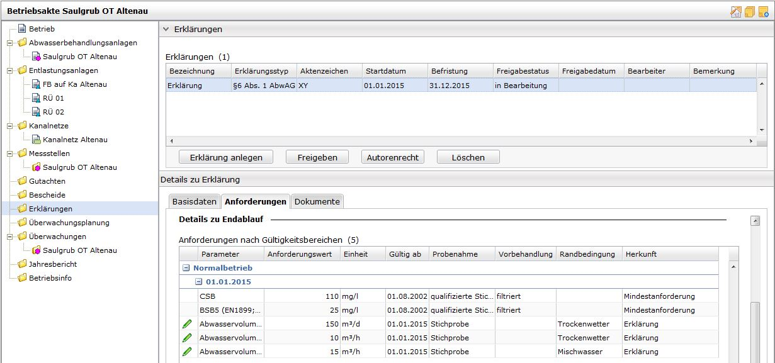
Anpassungen im Bereich Erklärungen
Gültigkeitszeitraum der Erklärung konnte frei gewählt werden.
Anforderungen konnten frei gewählt werden.
Gruppierung in Gültigkeitszeiträume

Slide 6
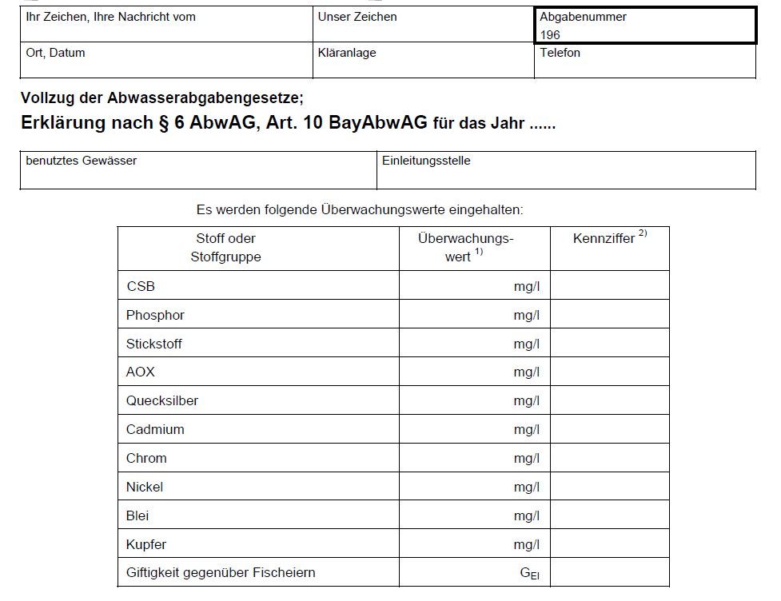
Erklärung nach §6 AbwAG, Art. 10 BayAbwAG
Auszug aus Erklärung nach §6 AbwAG, Art. 10 BayAbwAG

Slide 7
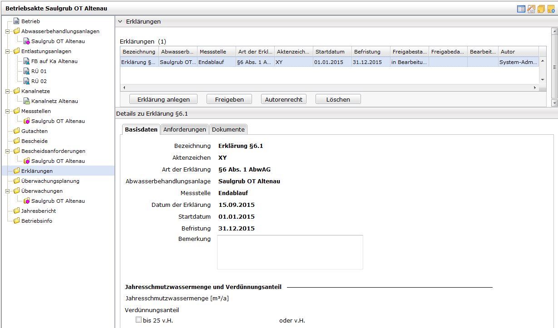
Erklärungen in DABay – zukünftige Version
Gültigkeitszeitraum vorbelegt mit einem Kalenderjahr - änderbar

Slide 8
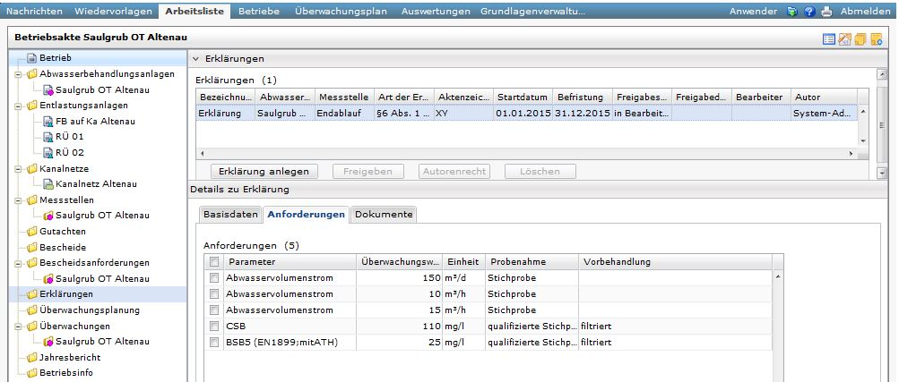
Erklärungen – Reiter Anforderungen zukünftig

Slide 9
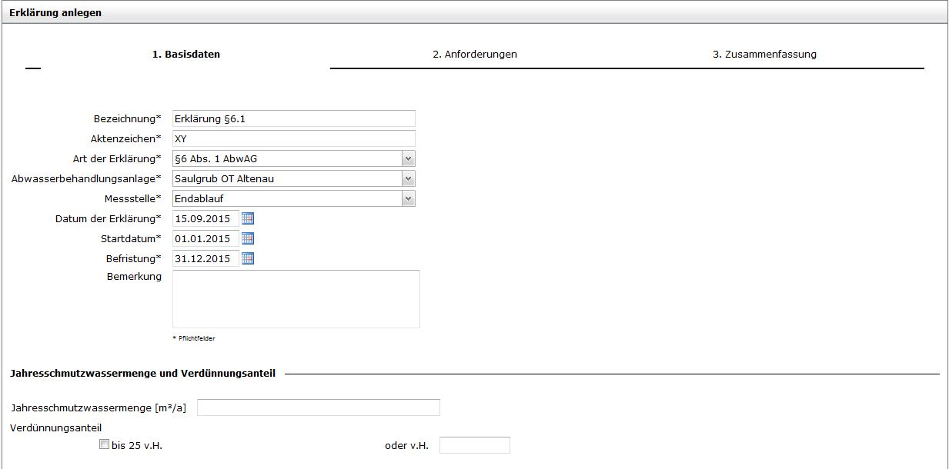
Anlegen einer § 6.1 Erklärung - zukünftig
Gültigkeitszeitraum vorbelegt mit einem Kalenderjahr - änderbar

Slide 10
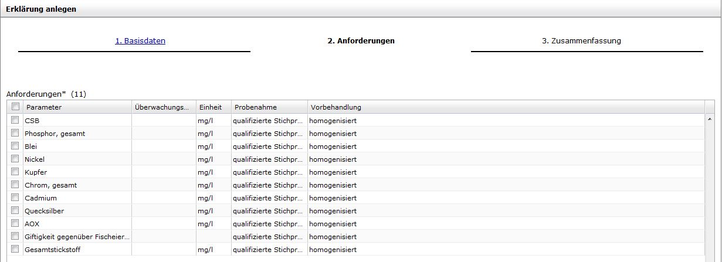
Anlegen einer § 6.1 Erklärung - zukünftig
Abgaberelevante Parameter vorbelegt; Einheit, Probenahmeart und Vorbehandlung vorbelegt -> änderbar

Slide 11
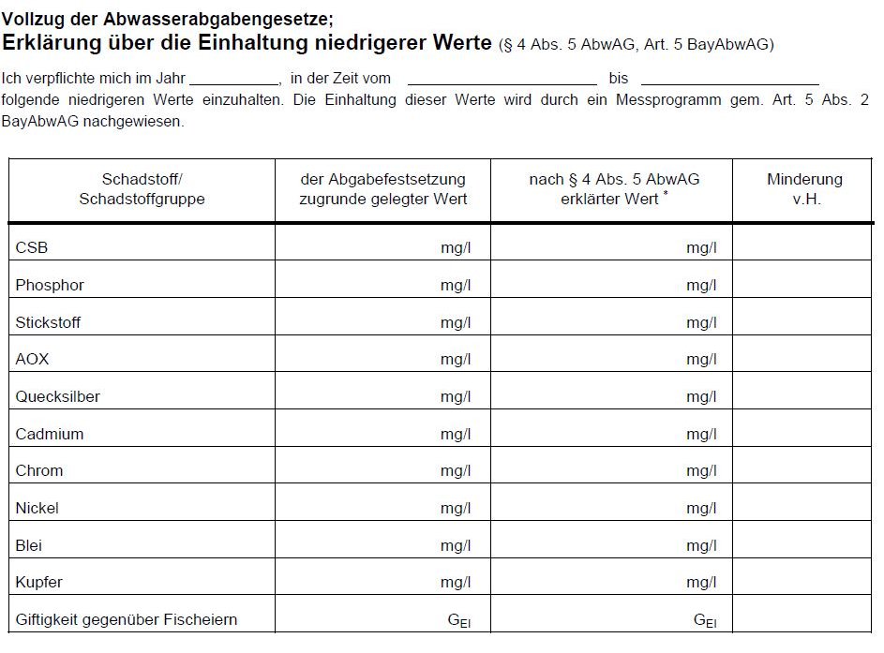
Erklärung nach §4 Abs.5 BayAbwAG – niedriger erklärte Werte
Auszug aus Erklärung nach §4 Abs. 5 AbwAG, Art. 5 BayAbwAG

Slide 12
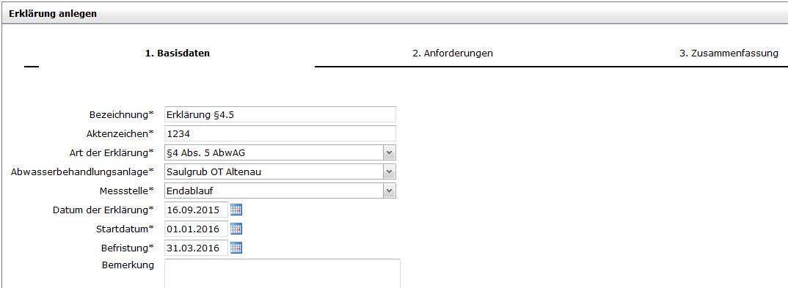
Anlegen einer § 4.5 Erklärung - zukünftig

Slide 13
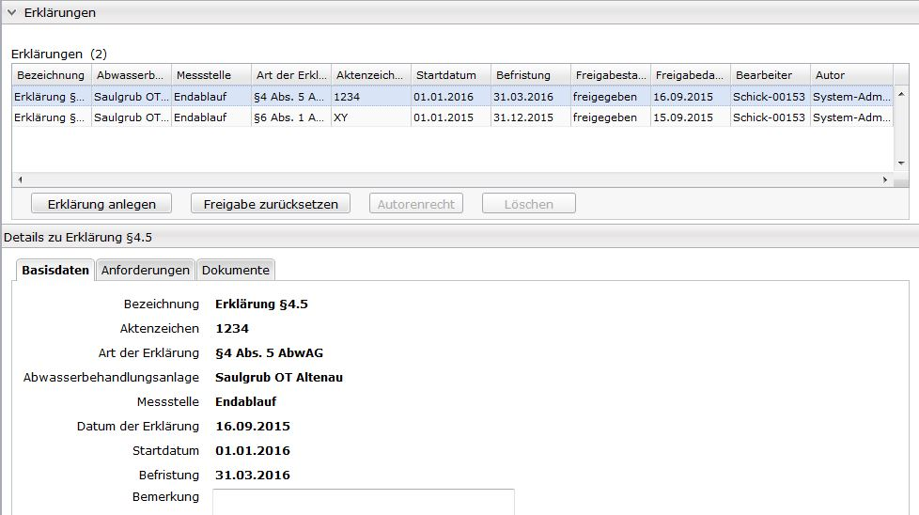
Darstellung der Erklärungen in DABay - zukünftig
„Art der Erklärung“ zeigt ob eine §4.5 oder §6.1 BayAbwAG Erklärung vorliegt
Für eine Erklärung nach §6.1 können zusätzlich noch Angaben zur Jahresschmutzwassermenge und zum Verdünnungsanteil gemacht werden.

Slide 14
Erklärungen nach AbwAG - zukünftig
Pro Erklärung nur ein Datensatz pro Betriebsakte vorhanden
Jede Erklärung wird für eine Abwasserbehandlungsanlage mit Messstelle angelegt
Entfall der komplizierten „Gültigkeitsbereiche“ für Erklärungen
Assistent zum Anlegen einer neuen Erklärung für §4.5 und §6.1 Erklärungen identisch.
Plausibilisierungsprüfungen bei §4.5 Erklärungen bzgl. erklärtem Zeitraum und Parameter sind implementiert. (pro Parameter min. 3 Monate erklärter Zeitraum und keine Überschneidung mit ident. Parameter)
Vereinfachte und anwenderfreundliche Bedienung
Vorbereitung auf die elektronische Abgabe der Erklärungen durch die Betreiber

Slide 15
Vielen Dank für Ihre Aufmerksamkeit!

